Slide 20
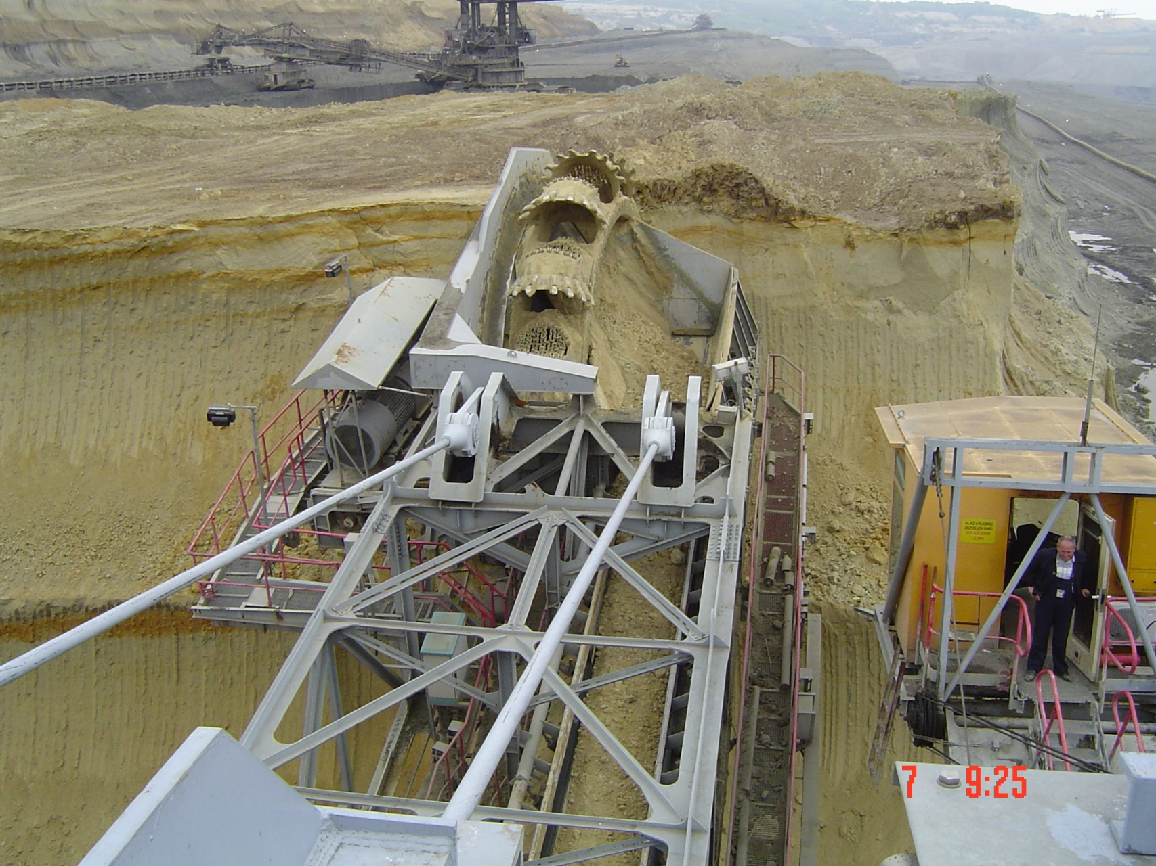

Slide 21
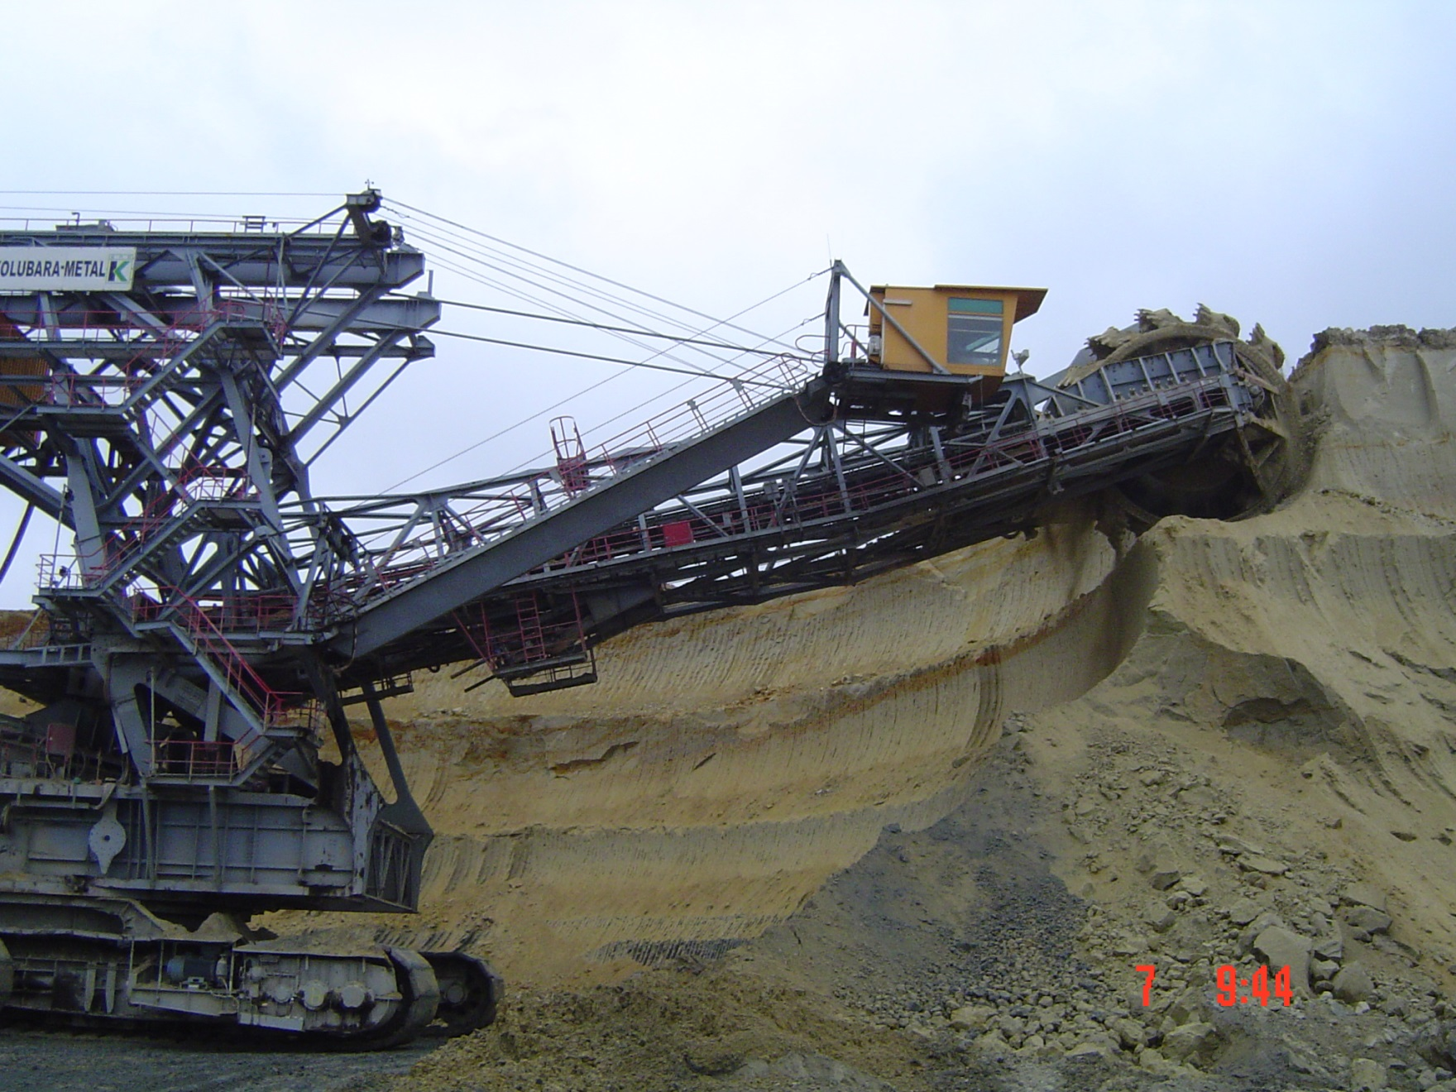

Slide 22
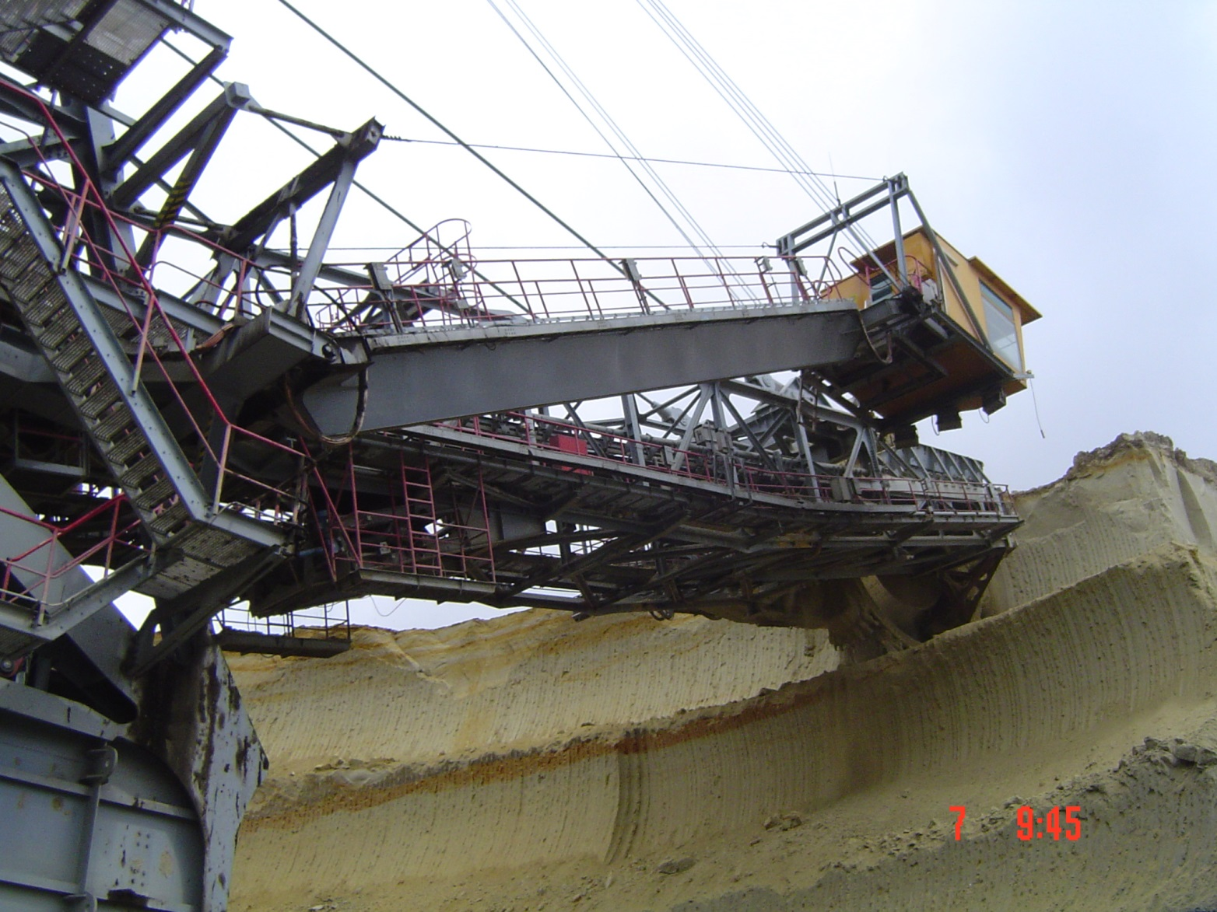

Slide 31
Роторни багер SchRs 1760
ω_{S0} = 0,005 s⁻¹; ω_{r} = 0,435 s⁻¹; r = 6,125 m; c = 1,7 m; R = 42,25 m; s₀ = 0,75 m

